Slide 1
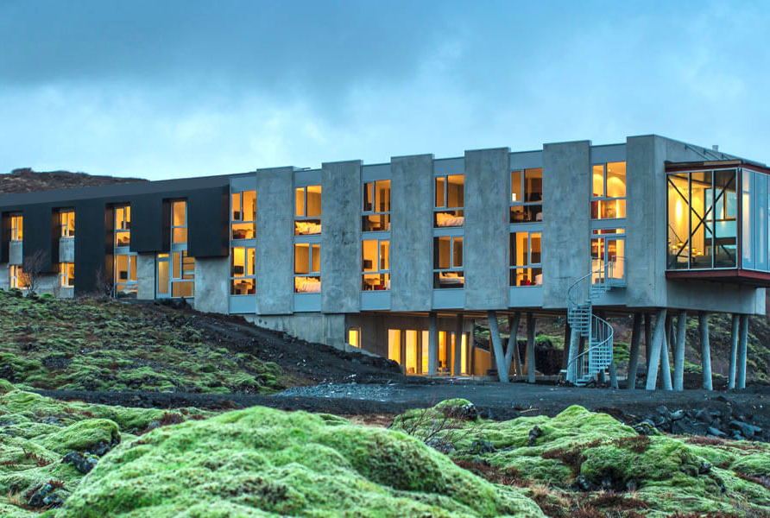
Sci Fi Ion Hotel, Islandija
Modul 8 (4. del)
Uresničljivost – oblikovanje cen, načrtovanje in dolgoročna finančna stabilnost
Finančno načrtovanje in financiranje

Slide 2
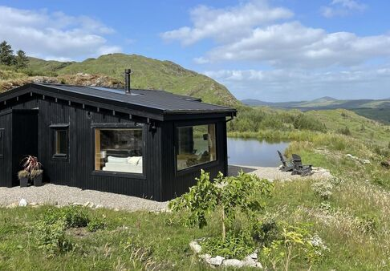
Modul 8 (4. del)
The Hidden Haven, Cork, Irska
Povečanje prihodkov z dodatki in finančnim nadzorom
2

Slide 3
Učni izidi
Modul 8 (4. del) Pregled
Učinkovito poslovanje – povečanje prihodkov z dodatki in finančnim nadzorom
Dobičkonosnost presega določitev prave cene za nočitev. Gre za povečanje prihodkov s pomočjo dodatnih prodaj, vrhunskih izkušenj in sezonskih strategij, hkrati pa spremljate svoje finančno stanje. V teh poglavjih boste izvedeli, kako povečati prihodke z dodatki, prilagoditi cene glede na povpraševanje gostov in z zaupanjem spremljati svoje finančno poslovanje. Naučili se boste ustvarjati prilagodljive ponudbe, ki povečajo povprečno vrednost rezervacij, primerjati predvidene in dejanske prihodke ter napovedovati rezultate, da boste lahko sprejemali pametnejše odločitve. Te veščine skupaj zagotavljajo, da vaše podjetje ostane prilagodljivo, trajnostno in donosno na dolgi rok.
Prepoznajte priložnosti za dodatno prodajo in dodatne storitve, ki jih gostje cenijo in so pripravljeni plačati.
Ustvarite večstopenjske cene, da boste privabili različne segmente gostov in povečali prihodek na rezervacijo.
Izvajajte dodatne strategije, ki so v skladu z blagovno znamko in zmogljivostjo vašega podjetja.
Sledite in ocenite svojo finančno uspešnost z uporabo ključnih kazalnikov prihodkov.
Napovedujte prihodke na podlagi sezonskih trendov, cen in napovedi zasedenosti.
S pomočjo informacij izvedite prilagoditve za izboljšanje finančnih rezultatov in dolgoročne dobičkonosnosti.

Slide 4


4. del: Poglavji 9–10 Povečanje prihodkov z dodatki in finančnim nadzorom
Avtor fotografije: Cave People, Islandija
Avtor fotografije:
10
Poglavje 10
Finančno načrtovanje, spremljanje in napovedovanje prihodkov
(57 drsnic)
Modul 8
VSEBINA
09
10
Poglavje 9
Dodatna prodaja in večstopenjske možnosti
(7 drsnic)
Viri
(20 diapozitivov)
Avtor fotografije: A-Frame v Soči, Gorica, Slovenija

Slide 5
Poglavje 9–10 Povečanje prihodkov z dodatki in finančnim nadzorom
Dobičkonosnost ni odvisna samo od cene nočitve, ampak tudi od tega, kako z ustvarjalnimi ponudbami povečate prihodke in pozorno spremljate finančno uspešnost. V zadnjih poglavjih je prikazano, kako povečati prihodke z dodatno prodajo, vrhunskimi doživetji in prilagodljivimi cenovnimi razredi, ki ustrezajo potrebam gostov in povečajo povprečno vrednost rezervacij. Naučite se, kako dosledno spremljati svoje prihodke, primerjati predvideno in dejansko uspešnost ter napovedovati finančne rezultate. Te veščine vam skupaj omogočajo, da se prilagodite, izboljšate in z zaupanjem razvijate svoje poslovanje.
Poglavje 9: Dodatna prodaja in stopnjevane možnosti
Kako lahko zaslužim več z dodatki ali različnimi cenovnimi stopnjami? Katere dodatne storitve bi lahko ponudil, za katere bi bili gostje pripravljeni plačati?
Cilj: Ustvariti dodatne možnosti zaslužka z dodatnimi možnostmi in nadgradnjami.

Slide 6
Poglavje 9–10 Povečanje prihodkov z dodatki in finančnim nadzorom
Poglavje 10: Finančno načrtovanje, spremljanje in napovedovanje prihodkov
Kako lahko spremljam finančno uspešnost svojega podjetja? Ali zaslužim dovolj in kaj moram finančno prilagoditi, da bi dosegel boljše rezultate?
Cilj: Razumeti, kako vaša cena in rezervacije vplivajo na skupni prihodek. Sledite dejanskim in pričakovanim prihodkom ter ocenite svojo finančno uspešnost v daljšem časovnem obdobju.
.

Slide 7
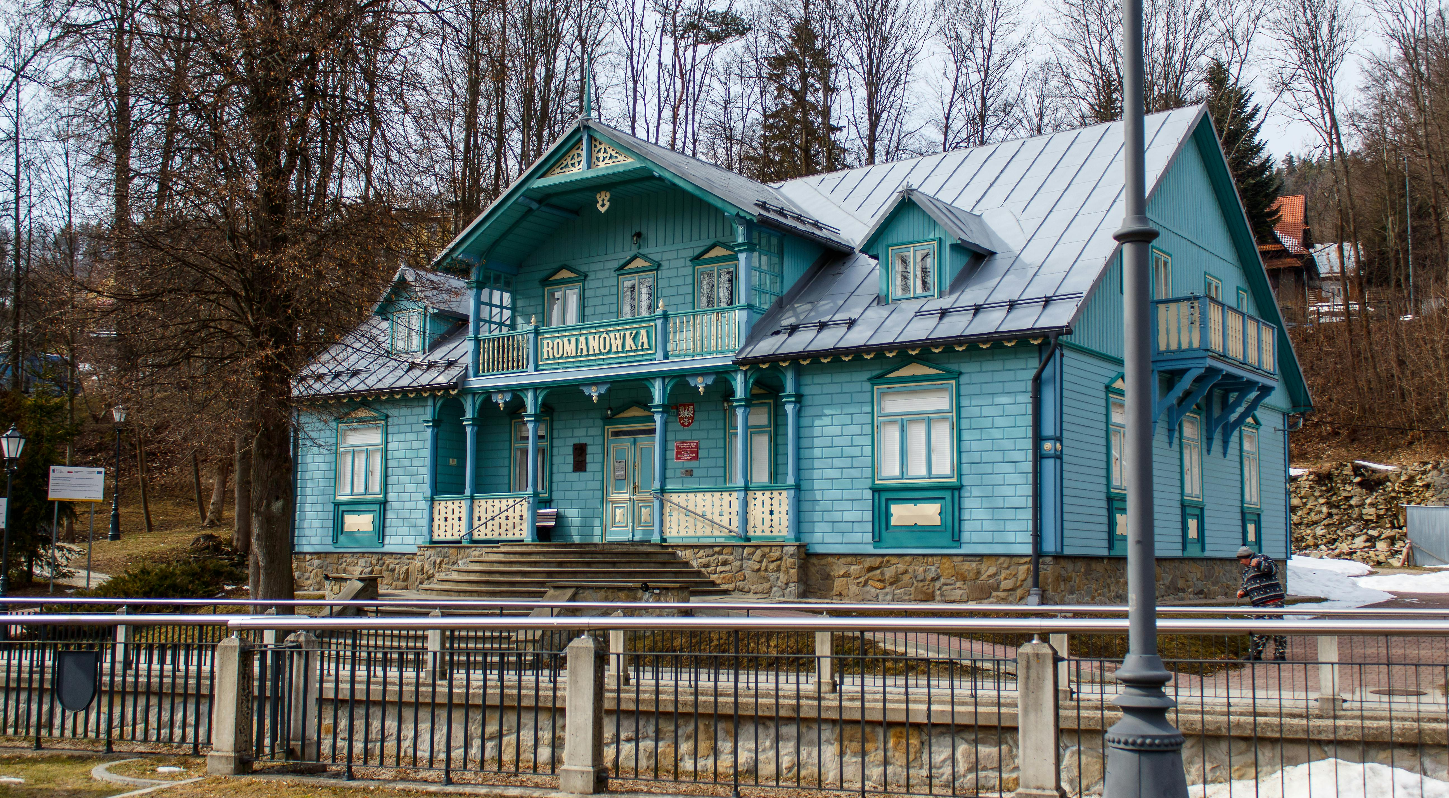
Poglavje 9
Dodatna prodaja in večstopenjske možnosti
Kako lahko zaslužim več z dodatki ali različnimi cenovnimi ravnmi? Katere dodatne storitve bi lahko ponudil, za katere bi bili gostje pripravljeni plačati? Cilj: Ustvariti dodatne možnosti zaslužka z izbirnimi dodatki in nadgradnjami premium.

Slide 8
Dodatne prodaje in stopnjevane možnosti
Pomaga vam ponuditi več gostom in hkrati povečati zaslužek. Pokaže, kako lahko zadovoljite širši krog gostov in povečate zaslužek na bivanje.
Ko določite osnovno ceno, lahko povečate prihodek na rezervacijo z dodatnimi prodajami in paketi različnih cenovnih razredov. Ti lahko vključujejo zgodnji prihod, zajtrk, vodene oglede ali dodatne udobnosti. Ne glede na to, ali upravljate osnovno kočo ali luksuzno gorsko kočo, cenovni razredi vam omogočajo, da zadovoljite različne tipe gostov in različne ravni porabe. V tem poglavju je prikazano, kako oblikovati privlačne dodatke in cenovne razrede, da povečate prihodek, ne da bi potrebovali več rezervacij.
35
Stopnjevane cene in dodatne možnosti: Osnovno
Preprosti dodatki, kot so pozno odjavljanje ali zajtrk.
36
Stopnjevane cene in dodatne možnosti: napredno
Paketi, kot so velneški oddihi ali tematski izleti.
37
Stopnjevane cene in dodatne možnosti:
Luksuzno bivanje
Premium ponudbe za goste, ki so pripravljeni plačati več.
38
Stopnjevane cene in dodatne možnosti:
Poceni bivanje
Vrednostno usmerjene dodatne prodaje za cenovno ozaveščene potnike.

Slide 9
Stopnjevane cene in dodatne možnosti (upselling)
Modeliranje scenarijev sprememb cen
Vsi gostje ne želijo enake izkušnje, prav tako pa niso vse nočitve enako dragocene. Tu pridejo v poštev stopnjevane cene in dodatki. S ponudbo prilagodljivih cenovnih stopenj in dodatnih možnosti lahko povečate prihodke, bolje izpolnite pričakovanja gostov in prilagodite svojo ponudbo različnim proračunom, priložnostim in letnim časom.
Namen tabele stopnjevanih cen in dodatnih možnosti je pomagati vam oblikovati večplastno cenovno strategijo, ki poveča prihodek nad osnovno ceno. Omogoča vam upoštevanje različnih tipov gostov (npr. družine, lastniki hišnih ljubljenčkov), vrhunskih datumov (npr. prazniki ali vikendi) in priložnosti za dodatno prodajo (npr. dobrodošlica, zgodnji check-in), s čimer zagotovite, da vaš nastanitveni posel ostane konkurenčen, prilagodljiv in donosen.
Stopnjevane cene in dodatne možnosti

Slide 10
35
Stopnjevane cene in dodatne možnosti (upselling): Osnovno
Paket / Dodatek | Cena (€) | Opombe
Osnovno bivanje (samo nočitev) | 142 | Standardna namestitev
Premium bivanje (z zajtrkom in drvmi) | 170 | Dodatne storitve za večje udobje
Romantični paket | 200 | Dekoracija, vino, zajtrk
Dodatni gost (na noč) | 25 | Dodatna doplačilo za 3. ali 4. osebo
Bivanje hišnega ljubljenčka | 15 | Čiščenje in priprava za hišne živali
Zgodnji prihod / pozni odhod | 20 | Izbirna doplačilo za prilagodljiv čas
Opomba
Ponujajte nadgradnje na podlagi vrednosti, da povečate prihodke, ne da bi zvišali osnovno ceno za vse.

Slide 11
36
Stopnjevano oblikovanje cen in dodatne možnosti (upselling): Napredno (1. del)
Vrsta možnosti | Opis | Primer cene (€) | Opombe
Standardna cena | Osnovna cena za 2 odrasla | 140 EUR/noč | Vključuje osnovne udobnosti (posteljo, kopalnico, brisače)
Doplačilo za dodatnega gosta | Doplačilo za 3. ali 4. gosta | 25 €/gost/noč | Jasno določite največjo zasedenost
Premija za vikend | Višja cena za bivanje od petka do sobote | +20 €/noč | Dodatno k osnovni ali sezonski ceni
Cena za praznike/dogodke | Posebne cene med festivali ali vrhuncem počitniške sezone | +40 €/noč | Velja za božič, veliko noč, lokalne dogodke
Doplačilo za hišne živali | Pavšalna cena za prinašanje hišnih ljubljenčkov | 30 €/bivanje | Vključuje pravila za hišne živali in stroške čiščenja
Zgodnji prihod / pozni odhod | Izbirni dodatni časovni interval | 15–25 | Odvisno od razpoložljivosti; izboljša zadovoljstvo gostov
Les za kurjenje ali paket za žar | Dodatek za kuhanje na prostem ali ogrevanje | 10–15 | Koristno za glamping ali bivanje na podeželju

Slide 12
Stopnjevano oblikovanje cen in dodatne možnosti (upselling): Napredno (2. del)
Vrsta možnosti | Opis | Primer cene (€) | Opombe
Dobrodošlica | Košarica z lokalnimi izdelki/prigrizki | 20–35 | Odlično za povečanje prodaje in predstavitev lokalnih podjetij
Uporaba spa ali vroče kopeli | Premium dostop do spa storitev | 25–50 | Če je skupna uporaba, vključite časovne termine ali pristojbine za zasebno uporabo
Stroški čiščenja | Enkratni fiksni strošek na rezervacijo | 30–50 | Pomaga pokriti stroške osebja; jasno navedite na spletu
Vrsta možnosti | Opis | Primer cene (€) | Opombe
Standardna cena | Osnovna cena za 2 odrasla | 140 EUR/noč | Vključuje osnovne udobnosti (posteljo, kopalnico, brisače)

Slide 13
Stopnjevane cene in dodatne možnosti (upselling): Luksuzno bivanje
37
Luksuzna miza: idealna za butične vile, ekološki luksuzni glamping ali kratkoročne najeme visokega razreda
Vrsta možnosti | Opis | Cena (€) | Predvidena cena (€) | Dobiček (€)
Doplačilo za dodatnega gosta | Doplačilo za tretjega ali četrtega gosta | 40 | 5 (komunalni stroški) | 35
Vikend premija | Višja cena za bivanje od petka do sobote | 50 | 0 | 50
Dodatek za praznike/dogodke | Velja za festivale in praznike. | 75 | 0 | 75
Doplačilo za hišne živali | Pavšalna cena na hišnega ljubljenčka, vključuje čiščenje in pripravo. | 50 | 15 (čiščenje) | 35
Zgodnji prihod/pozen odhod | Podaljšan dostop | 30 | 5 € (delo) | 25
Paket drv ali žara | Premium paket z dodatki | 25 | 10 € (materiali) | 15
Dobrodošli košarica | Lokalni izdelki/prigrizki | 50 | 20 € (stroški blaga) | 30
Dostop do vroče kopeli/spa | Zasebna uporaba ali premium rezervacija | 60 | 10 € (energija/čiščenje) | 50
Zasebna večerja s kuharjem | Gurmanska izkušnja s polnim servisom | 180 | 120 € (kuhar, hrana) | 60

Slide 14
Stopnjevane cene in dodatne možnosti (upselling): Proračunsko bivanje
38
Poceni miza: odlična za hostle, mikro kabine, poceni podi ali skupna namestitev
Vrsta možnosti | Opis | Cena (€) | Predvidena cena (€) | Dobiček (€)
Doplačilo za dodatnega gosta | Za osnovno skupno bivanje | 15 | 5 | 10
Vikend Premium | Rahlo povečanje cene ob vikendih | 20 | 0 | 20
Dodatek za praznike/dogodke | Rahlo povečanje cene za zasedene termine | 30 | 0 | 30
Doplačilo za hišne živali | Osnovna pristojbina za čiščenje | 20 | 10 | 10
Zgodnji prihod/pozen odhod | Prilagodljiv čas | 10 | 2 | 8
Paket drv | Osnovni paket drv | 8 | 4 | 4
Košarica s prigrizki | Preprosta osvežitev | 15 | 7 | 8
Skupna uporaba žara | Pristojbina za enkratno uporabo | 5 | 1 | 4
Najem posteljnine/brisač | Izbirno za proračunske nastavitve | 12 | 4 | 8

Slide 15

Poglavje 10
Finančno načrtovanje Sledenje in napovedovanje prihodkov
Kako lahko spremljam finančno uspešnost svojega podjetja in vem, ali delam dobro ali moram kaj izboljšati? Ali zaslužim dovolj in kaj moram finančno prilagoditi, da bom dosegal boljše rezultate?
Cilj: Razumeti, kako vaša cena in rezervacije vplivajo na skupni prihodek. Sledite dejanskim in pričakovanim prihodkom ter ocenite svojo finančno uspešnost v daljšem časovnem obdobju.

Slide 16
Sledenje in napovedovanje prihodkov
Pomaga vam pri načrtovanju proračuna, napovedovanju prihodkov, spremljanju uspešnosti in prilagajanju po potrebi.
Finančni uspeh ni odvisen samo od določanja prave cene, ampak tudi od razumevanja, koliko boste zaslužili v teku leta in kako se vaši prihodki primerjajo z odhodki. Opredeliti boste morali svoje finančne cilje, ustvariti proračun, spremljati uspešnost in razumeti svoje finančne izkaze. Na primer, osnovni izkaz poslovnega izida kaže, ali ustvarjate dobiček ali izgubo. Sezonsko napovedovanje prihodkov vam omogoča napovedovanje prihodkov na podlagi dejanskih sezonskih trendov, kar vam pomaga pri načrtovanju denarnega toka in sprejemanju odločitev skozi vse leto.
39
Nadzor in vrednotenje proračuna
Sledite in primerjajte izdatke, da ostanejo v okviru proračuna. Ocenite finančno uspešnost s primerjavo načrtovanih in dejanskih rezultatov.
40
Sledenje uspešnosti in spremljanje denarnega toka
Spremljajte ključne kazalnike in primerjajte dejanske rezultate s proračunom. V realnem času prepoznajte trende, vrzeli ali priložnosti, da boste lahko sprejemali utemeljene odločitve in ohranili finančno stabilnost.
41
Pregled in prilagajanje finančnih izkazov
Povzemite in analizirajte dejanske prihodke, odhodke, sredstva in obveznosti vašega podjetja v daljšem časovnem obdobju. Uporabite uradna poročila za oceno dobičkonosnosti, denarnega toka in dolgoročne trajnosti.

Slide 17
Poslovni finančni ciklus
3. Sledenje uspešnosti
(spremljanje)
4. Finančni izkazi
(Analiza in prilagajanje)
1. Določitev finančnih ciljev
2. Proračun (načrtovanje)
Opredelite, kaj pomeni uspeh: cilji dobička, cene, cilji varčevanja, načrti ponovnih naložb.
„Letos želim s svojim glampingom zaslužiti 20.000 evrov dobička.“
Pripravite proračun.
Ocenite prihodke in odhodke na podlagi vaših ciljev, preteklih podatkov in pričakovanih rezervacij.
„Koliko pričakujem, da bom zaslužil/porabil?“
Redno spremljajte uspešnost. Mesečno merite dejanske prihodke in stroške. Primerjajte jih s proračunom.
„Ali sem na dobri poti, da izpolnim svoj načrt?“
Uporabite svoje finančne izkaze, da ocenite dejansko finančno stanje svojega podjetja in se ustrezno prilagodite.
„Kaj se je dejansko zgodilo v finančnem smislu in kako lahko izboljšam?“
Opomba: Poglavje 3: Razumevanje vaših stroškov, KPI in profitne marže ter poglavje 6: Strategije oblikovanja cen in izračun.

Slide 18
Sledenje finančnemu načrtovanju in napovedovanje
Finančno načrtovanje
Kako bo izgledal moj finančni načrt, ki bo mojemu podjetju pomagal doseči prag rentabilnosti, dobičkonosnost in prihodnjo rast?
Uvod
Sedaj, ko razumete oblikovanje cen, napovedovanje in spremljanje uspešnosti, je čas, da vse to združite v finančno strategijo.
Razumite to kot svoj glavni načrt za doseganje dolgoročnega finančnega uspeha vašega podjetja.
Namen finančne strategije je določiti cilje (ciljne dobičke, načrte rasti), načrtovati, kako jih doseči, in opredeliti, kaj storiti, če stvari ne potekajo točno po načrtih.
V tem kontekstu je to del, v katerem se kot novi lastnik umaknete in se vprašate: »Kako bodo vsi ti številki skupaj prispevali k temu, da bo moje podjetje uspešno in trajnostno?« Cilj je zagotoviti, da imate jasen načrt, od pokrivanja osnovnih stroškov do ustvarjanja dobička in končno širitve ali izboljšanja poslovanja.

Slide 19
Sledenje finančnemu načrtovanju in napovedovanje
Finančno načrtovanje
Trdna finančna strategija vključuje poznavanje vaše točke preloma, načrtovanje proračuna za vse vaše izdatke in načrtovanje naložb ali posojil.
Deluje kot preverjanje realnosti: če vaša strategija kaže, da s trenutnimi predpostavkami ne boste dosegli dobička, se lahko prilagodite, preden se znajdete v težavah. V bistvu je to točka, kjer vsi prejšnji deli vplivajo na vaš celoten načrt.
V prejšnjih poglavjih ste izračunali vse svoje stroške, napovedali prihodke, neto prihodke, cene z izbrano cenovno strategijo, obravnavali sezonskost, določili realističen dobiček in uporabili svojo profitno maržo.
Zdaj bomo vse vaše izračune uporabili za vaše finančno upravljanje, vključno z načinom upravljanja proračuna, spremljanjem uspešnosti, pregledovanjem finančnih izkazov, prilagajanjem vaših načrtov in strategij za odzivanje na morebitne izzive ali priložnosti ter ponavljanjem in izboljševanjem.
Uvod

Slide 20

39
Nadzor proračuna (ocenjevanje in načrtovanje)
Ali se držim svojega proračuna in kakšne prilagoditve moram narediti?
Cilj: Sledite in primerjajte izdatke, da ostanejo v okviru proračuna. Ocenite finančno uspešnost s primerjavo načrtovanih in dejanskih rezultatov.

Slide 21
Poslovni finančni ciklus - Proračunsko načrtovanje
3. Sledenje uspešnosti
(spremljanje)
4. Finančni izkazi
(Analiza in prilagajanje)
1. Določite finančne cilje
2. Proračun (načrtovanje)
Opredelite, kaj pomeni uspeh: cilji dobička, cene, cilji varčevanja, načrti ponovnih naložb.
„Letos želim s svojim glampingom zaslužiti 20.000 evrov dobička.“
Pripravite proračun.
Ocenite prihodke in odhodke na podlagi vaših ciljev, preteklih podatkov in pričakovanih rezervacij.
„Koliko pričakujem, da bom zaslužil/porabil?“
Redno spremljajte uspešnost. Mesečno merite dejanske prihodke in stroške. Primerjajte s proračunom.
„Ali sem v skladu s svojim načrtom?“
Uporabite svoje finančne izkaze, da ocenite dejansko finančno stanje svojega podjetja in se ustrezno prilagodite.
„Kaj se je dejansko zgodilo v finančnem smislu in kako lahko izboljšam?“
Opomba: Poglavje 3: Razumevanje vaših stroškov, KPI in profitne marže ter poglavje 6: Strategije oblikovanja cen in izračun.

Slide 22
Razumevanje vašega poslovanja v številkah!
Proračun
Proračun je temelj finančnega načrtovanja – vaš poslovni načrt izrazi v številkah.
Po razumevanju pomembnosti finančnega upravljanja se boste zdaj naučili, kako ustvariti proračun, ki opisuje pričakovane prihodke in odhodke za vaše podjetje.
Že ste se naučili, kako določiti svojo profitno maržo in vse vire prihodkov (npr. nočitve, dodatne storitve) ter navesti vse stroške (od začetnih stroškov vzpostavitve do tekočih stroškov, kot so vzdrževanje, komunalne storitve, material in trženje).
Naučili ste se tudi razliko med fiksnimi in spremenljivimi stroški ter kako jih realno oceniti za različne vrste namestitev (koča ima lahko stroške ogrevanja, čolnarna pa pristojbine za privez itd.
Osnova finančnega načrtovanja

Slide 23
Dober proračun vam omogoča, da sredstva razporedite pametno in natančno predvidite, ali boste v danem obdobju ustvarili dobiček ali izgubo.
V tem poglavju je poudarek na spremljanju: ko se začnejo operacije, redno primerjajte dejanske prihodke in stroške s proračunom in po potrebi prilagodite. Tako boste lahko pravočasno odkrili morebitne težave (na primer, če so stroški komunalnih storitev višji od načrtovanih ali so prihodki v nekaterih mesecih nižji).
Ob koncu tega poglavja boste znali sestaviti osnovni proračun in razumeti prag rentabilnosti (minimalno zasedenost ali ceno, potrebno za pokritje stroškov).
Da bi vse povezali v celoto, je koristno pogledati poenostavljeno izkaz poslovnega izida za vaš glamping posel. Izkaz poslovnega izida (imenovan tudi izkaz dobička in izgube ali P&L) povzema vaše prihodke, odhodke in dobiček za določeno obdobje (običajno na leto).
Z jasnim proračunom boste pripravljeni pregledati in prilagoditi cene namestitve, da boste pokrili stroške in dosegli dobiček.
Proračun
Vnaprej napovedujte, ali boste ustvarili dobiček ali izgubo

Slide 24
Ob upoštevanju pragu rentabilnosti in napovedi prihodkov iz prejšnjega dela morate sestaviti proračun – v bistvu načrt za vaše izdatke in prihranke.
Naredite seznam vseh pričakovanih odhodkov za določeno obdobje (mesečno ali letno): ne le očitnih, kot so najemnina in plače, ampak tudi vzdrževanje, material, trženje, davki itd.
Cilj je ugotoviti, kako se bodo razvijali vaši pričakovani prihodki v primerjavi z odhodki. Če vaši napovedani prihodki komaj pokrivajo (ali so nižji od) vaših načrtovanih odhodkov, morate prilagoditi – bodisi tako, da poiščete načine za povečanje prihodkov, bodisi tako, da zmanjšate nekatere stroške.
Poglejte, kje lahko nadzorujete stroške: morda se pogodite za ugodnejše cene s pralnico, uporabite energetsko učinkovito razsvetljavo, da zmanjšate stroške za elektriko, ali prilagodite urnike zaposlenih, da se izognete presežku kadrov v mirnih obdobjih. Učinkovit nadzor stroškov (ob ohranjanju kakovosti storitev) neposredno poveča vaš dobiček.
Proračun in nadzor stroškov
Prihodki, odhodki in varčevanje

Slide 25


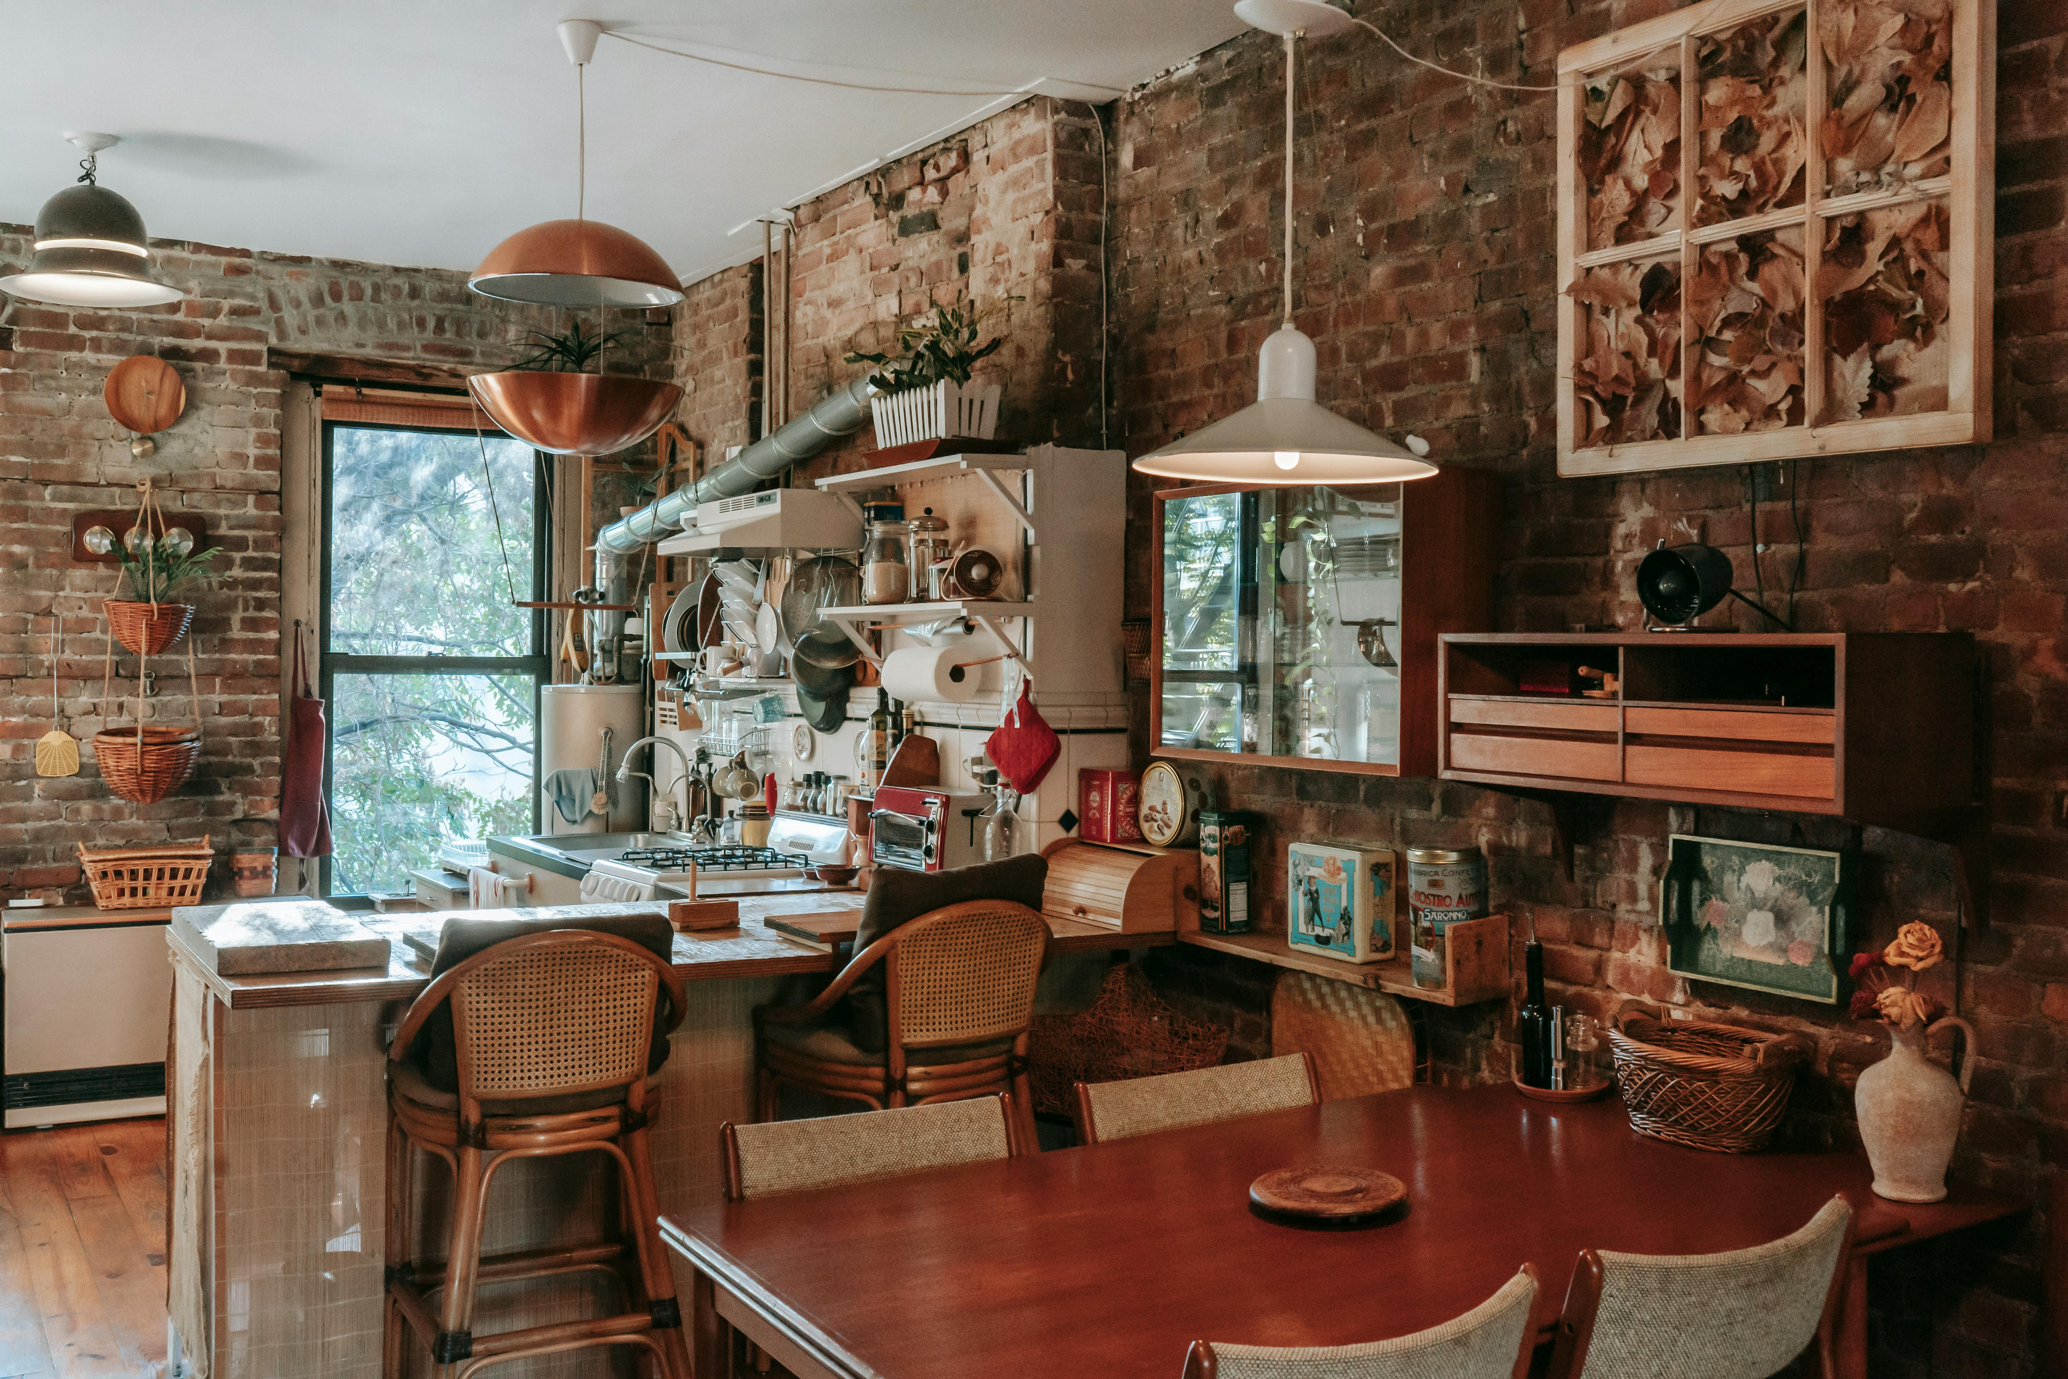
Bodite pripravljeni na pravočasno porabo proračuna
Kako deluje
Primer
Proračunsko načrtovanje vključuje tudi časovno načrtovanje: poskrbite, da v mesecih z visokimi prihodki dodelite denar za kritje računov v mesecih z nizkimi prihodki.
Za leto lahko namenite 2000 evrov za trženje, večino tega pa porabite tik pred visoko sezono.
Ali pa načrtujte malo več za komunalne storitve v zimskem času, če se stroški ogrevanja povečajo.
Pomembno je, da ne pozabite proračunati za nepredvidene izdatke – rezervirajte sredstva za nepričakovane stroške.
Na primer, lahko rezervirate 5 % mesečnih prihodkov v ločen sklad za varčevanje, kadar presegate prag rentabilnosti, tako da imate rezervo za primer nepričakovanih popravil ali slabega meseca.
Proračun: zmagovalni nasveti in najboljše prakse za leto 2025

Slide 26




Proračun: (Načrtovanje) Finančni načrt
Koliko pričakujem, da bom zaslužil/porabil?
Določite finančne cilje
→ Opredelite, kaj je uspeh: cilji dobička, cilji varčevanja, načrti ponovne naložbe.
(Primer: »Letos želim s svojim glampingom zaslužiti 20.000 evrov dobička.«)
Oblikovanje proračuna: ocenite svoje prihodke (npr. iz rezervacij) in odhodke (npr. komunalne storitve, čiščenje, trženje).
1. Napoved prihodkov (dohodkov)
Ocenite denar, ki ga pričakujete zaslužiti (npr. rezervacije, dodatki, subvencije, drugi prihodki)
2. Operativni stroški (ponavljajoči se mesečni/letni stroški) Stroški za vsakodnevno vodenje vašega podjetja. (npr. komunalne storitve, trženje, čiščenje, plače). Preprečuje dezinformacije iz tujih virov
3. Fiksni stroški (ne spreminjajo se glede na zasedenost) Stroški, ki ostanejo enaki ne glede na to, ali imate rezervacije ali ne. (npr. davki, odplačevanje posojil, zavarovanje)
4. Spremenljivi stroški (spreminjajo se glede na zasedenost) Ti se povečajo ali zmanjšajo glede na število gostov. (npr. zajtrk, pranje perila, čiščenje, ogrevanje)

Slide 27


Proračun: (Načrtovanje) Osnovni izkaz poslovnega izida (dobiček/izguba)
Kaj pričakujem, da bom zaslužil/porabil?
5. Ciljni dobiček
Denar, ki ga želite zaslužiti po pokritju vseh stroškov. To pomaga pri določanju cen in ciljev. Na primer: »Želim ustvariti 20.000 evrov dobička v tem
Proračun je finančni načrt
To vam daje finančni načrt za prihodnje obdobje (običajno mesečno, četrtletno ali letno).
Nasvet: Je usmerjen v prihodnost in temelji na vaših ciljih.
6. Enkratni ali kapitalski stroški
Večji nakupi ali naložbe – ne redni stroški. (npr. nakup zemljišča ali nepremičnine, prenove, urejanje okolice, pohištvo, greznica, masažna kad ali savna itd.
7. Rezervni sklad
Rezervni sklad (10–15 %) za nepričakovane stroške. Denarna rezerva za sezonska obdobja z manj delom.

Slide 28
Tabela proračuna in analize odstopanj
Naslednji del: Navodila po korakih
Uporabite realistične stopnje zasedenosti in cene.
Pomnožite število nočitev na mesec × ceno na nočitev × število enot.
Dodajte prihodke iz dodatkov (npr. obroki, izposoja koles).
Ocena prihodkov
Seznam fiksnih stroškov
Dodajte stroške, ki niso odvisni od števila gostov: zavarovanje, najem zemljišča, programska oprema itd.
Ocenite spremenljive stroške
Na podlagi zasedenosti. Več gostov = več pranja perila, komunalnih storitev, materiala in drv.
Preverite dobiček/izgubo
Če je dobiček premajhen, boste vedeli, da morate povečati prihodke (več rezervacij, višje cene, dodatne storitve) ali zmanjšati stroške ali spremeniti svojo ponudbo. Ta proračun boste uporabili tudi za ugotavljanje pragu rentabilnosti (obravnavano v naslednjem poglavju).

Slide 29
Primer proračuna in tabela analize odstopanj (1. del)
(1-enotno glamping območje za 12 mesecev)
V tej tabeli so navedeni tipični mesečni stroški (najem nepremičnine, komunalne storitve, čiščenje, zavarovanje, trženje itd.) in predvideni prihodki (nočitve, dodatki) za glamping lokacijo. Začnite sestavljati svoj proračun in preverite, kako se uravnotežijo napovedi stroškov in prihodkov.
Kategorija | Mesečno (€) | Letno (€) | Pojasnilo
PRIHODKI
Prihodki od nočnega najema | 2.800 | 33.600 | Npr. 20 rezerviranih nočitev/mesec x 140 €/nočitev x 4 podi
Dodatne storitve (npr. drva, zajtrki) | 200 | 2.400 | Ocena na podlagi povprečnega dodatnega zaslužka na gosta
Skupni prihodek | 3.000 | 36.000 | = Nočni prihodek + dodatki
FIKSNI STROŠKI |  |  | Stroški, ki se ne spreminjajo glede na zasedenost
Najem nepremičnine / pristojbina za uporabo zemljišča | 500 | 6.000 | Mesečni najem zemljišča ali najem
Zavarovanje | 75 | 900 | Poslovno/nepremičninsko/odgovornostno zavarovanje
Internet in naročnine | 50 | 600 | Vključuje WiFi, provizije za platformo za rezervacije
Skupni fiksni stroški | 625 | 7.500 | = vsota vseh fiksnih mesečnih stroškov x 12

Slide 30
Primer proračuna in tabela analize odstopanj (2. del)
(1 enota glamping lokacije za 12 mesecev)
Kategorija | Mesečno (€) | Letno (€) | Pojasnilo
SPREMENLJIVI STROŠKI |  |  | Spreminjajo se glede na zasedenost gostov
Komunalne storitve (ogrevanje, voda, elektrika) | 150 | 1.800 | Višji v zimskem času – povprečje
Čiščenje in pranje perila | 200 | 2.400 | Glede na število menjav
Potrošni material (toaletni pribor, drva za kurjenje itd.) | 100 | 1.200 | Odvisno od uporabe gostov
Marketing in promocija | 125 | 1.500 | Oglaševanje na družbenih omrežjih, spletna stran, promocijsko gradivo
Popravila in vzdrževanje | 100 | 1.200 | Tekoče vzdrževanje
Skupni spremenljivi stroški | 675 | 8.100 | = Vsota vseh spremenljivih stroškov
SKUPAJ STROŠKI | 1.300 | 15.600 | = Fiksni stroški + spremenljivi stroški
ČISTI DOBIČEK (PREDEN DAVKI) | 1.700 | 20.400 | = Skupni prihodki – Skupni odhodki

Slide 31
Primerjava proračuna z dejanskimi izdatki (3. del)
Kategorija | Mesečni proračun (€) | Dejanski (€) | Razlika (€) | Opombe
Komunalne storitve | 150 | 170 | –20 | Hladen mesec, višji stroški ogrevanja
Čiščenje | 200 | 180 | +20 | Manj rezervacij
Kot orodje za napovedovanje
Uporabite to tabelo za napovedovanje mesečnega in letnega finančnega stanja:
Vnesite dejanske izdatke – kaj ste dejansko porabili (iz bančnih izpiskov, računov).
Izračunajte odstopanje – odštejte dejanske izdatke od proračuna, da vidite razlike.
Interpretirajte: pozitivno = prihranili ste denar ali negativno = preverite razlog za prekoračitev.
Preverite: Ali ste vsak mesec dobičkonosni? Ali so vaši stroški primerljivi z dohodki? Imate dovolj prostora za nepričakovane stroške?
Preučite učinkovitost vseh stroškov in izdatkov: če so stroški za trženje nižji od proračuna, razmislite o ponovni naložbi v boljše oglase. Če so stroški vzdrževanja višji, preverite, ali gre za enkratni ali ponavljajoči se strošek. Če so stroški za material vedno višji, se pogajajte z dobavitelji ali kupujte v večjih količinah.

Slide 32
Načrt za posojila in donosnost naložb (ROI)
Kako deluje
Primer
Če potrebujete začetno naložbo (na primer za obnovo nepremičnine ali nakup pohištva), ali jo boste financirali iz svojih prihrankov, bančnega posojila ali morda s pomočjo vlagatelja?
Vsako posojilo pomeni, da boste imeli dolg, ki ga boste morali odplačati, zato ta odplačila vključite v svoj proračun in se prepričajte, da jih lahko vaše podjetje pokrije.
Če vzamete posojilo za mala podjetja v višini 20.000 EUR z določeno obrestno mero, bo vaš mesečni odplačilni znesek znašal približno 400 EUR – vključite ga v svoje fiksne stroške in s tem v izračun pragu rentabilnosti (za doseganje pragu rentabilnosti boste potrebovali nekoliko več nočitev).
Zagotovite, da imate jasen načrt za donosnost naložbe: „10.000 evrov bom porabil za izgradnjo dodatne sobe za goste, ki naj bi prinesla dodatnih 5.000 evrov prihodkov na leto, kar se bo povrnilo v 2 letih.“
Če matematika ne izide, ponovno premislite o strošku.
Proračun: zmagovalni nasveti in najboljše prakse za leto 2025

Slide 33

Načrtujte, kako boste ravnali z dobički
Kako deluje
Primer
Prav tako načrtujte, kako boste ravnali z dobički: previdna strategija je, da del dobička ponovno vložite v podjetje – za izboljšave objektov, nove storitve ali trženje –, da spodbudite dolgoročno rast.
Lahko se odločite, da boste vsako leto 50 % čistega dobička ponovno vložili (v novo pohištvo, posodobljeno spletno stran itd.), 50 % pa obdržali kot dohodek lastnika ali dodatne prihranke.
S takšnim načrtovanjem se izognete pogosti pasti, da lastniki preprosto poberejo vse zaslužke in se nato borijo za plačilo novega sistema za toplo vodo ali popravila strehe.
Proračun: zmagovalni nasveti in najboljše prakse za leto 2025

Slide 34

Določite svoje finančne cilje
Kako deluje
Primer
Finančna strategija pomeni tudi določitev nekaterih finančnih ciljev: ti cilji vam dajejo smernice, za katere si prizadevate in po katerih se merite. Morajo biti realni in temeljiti na vaših prejšnjih napovedih in analizi pragovne dobičkonosnosti.
Recimo: »Do drugega leta želim doseči 100.000 evrov letnega prihodka z 15-odstotno stopnjo dobička« ali »Do konca leta želim iz dobička prihraniti 10.000 evrov kot rezervo«. Na splošno gre pri razvoju finančne strategije za namerno ravnanje z denarjem, poznavanje potrebnih zneskov, načrtovanje porabe in zagotavljanje, da ima vsak evro namen za napredek vašega podjetja.
Proračun: zmagovalni nasveti in najboljše prakse za leto 2025

Slide 35
Premislite, kako boste financirali potrebe in rast svojega podjetja.
Kot nov podjetnik imate morda omejen kapital, zato je del vaše strategije odločitev, kje boste pridobili sredstva za različne potrebe in kako boste uporabili dobiček.
Vaš proračun, uspešnost in finančna strategija niso statični – pregledujte jih vsakih nekaj mesecev. Ko pridobite dejanske podatke iz poslovanja, posodobite prag rentabilnosti z dejanskimi številkami, prilagodite proračun in izpopolnite cilje. Na ta način bo vaša strategija ostala usklajena z realnostjo in vas vodila k boljšim finančnim odločitvam.
Skratka, vaš proračun je finančni izraz vaše strategije – zagotavlja, da je vaš načrt izvedljiv glede na vaše pričakovane prihodke, in poudarja, koliko manevrskega prostora imate. Redno primerjanje dejanskih izdatkov s proračunom je ključni del spremljanja uspešnosti, saj vam omogoča, da svojo strategijo izpopolnjujete sproti.
Proračun in nadzor stroškov
Načrtovanje prihodnjega financiranja in naložb

Slide 36
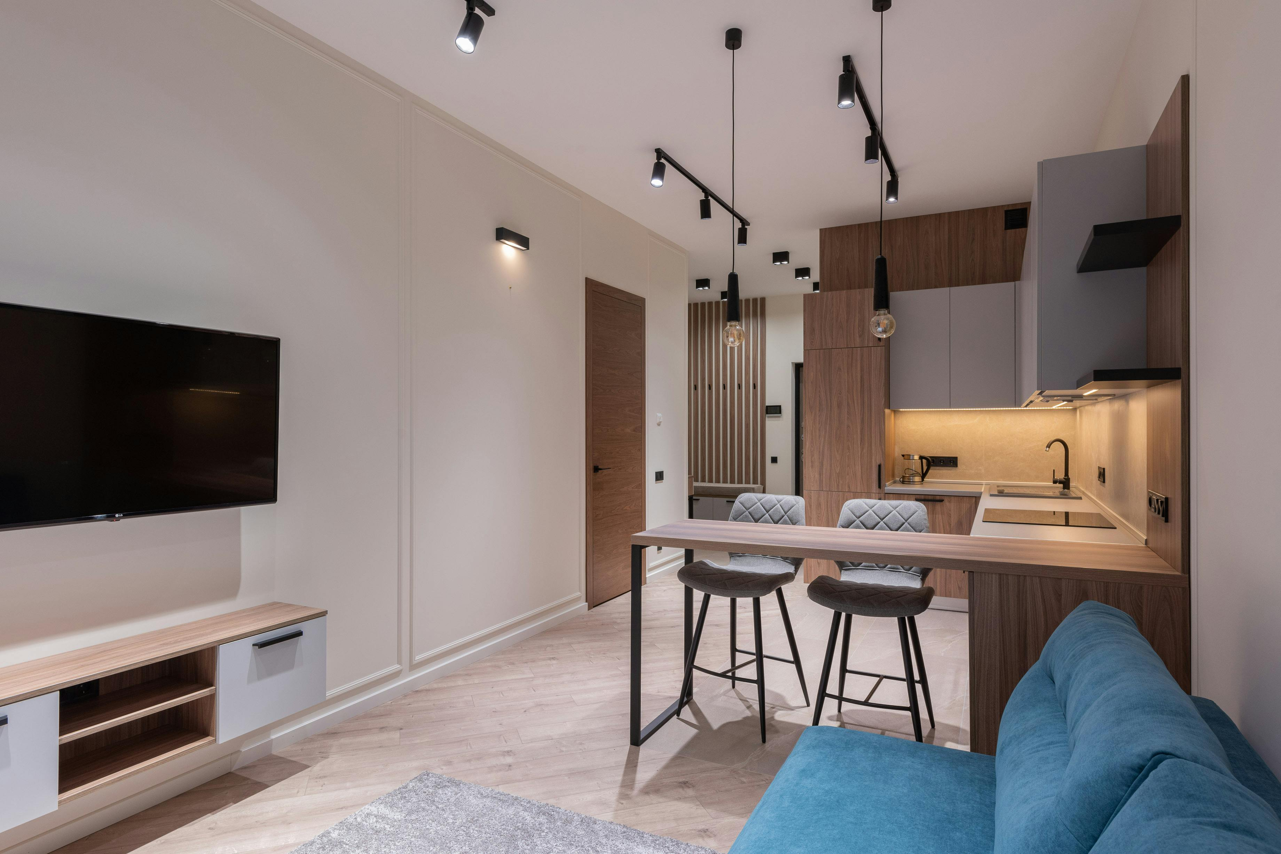
40
Sledenje uspešnosti in denarni tok (spremljanje)
Ali sem finančno na pravi poti – in kako lahko ukrepam, če nisem?
Cilj: Spremljajte ključne kazalnike in primerjajte dejanske rezultate s proračunom. V realnem času prepoznajte trende, vrzeli ali priložnosti, da lahko sprejemate premišljene odločitve in ohranite finančno stabilnost.

Slide 37
Poslovni finančni ciklus Sledenje uspešnosti
3. Sledenje uspešnosti
(spremljanje)
4. Finančni izkazi
(Analiza in prilagajanje)
1. Določitev finančnih ciljev
2. Proračun (načrtovanje)
Opredelite, kaj pomeni uspeh: cilji dobička, cene, cilji varčevanja, načrti ponovnih naložb.
„Letos želim s svojim glampingom zaslužiti 20.000 evrov dobička.“
Pripravite proračun.
Ocenite prihodke in odhodke na podlagi vaših ciljev, preteklih podatkov in pričakovanih rezervacij.
„Koliko pričakujem, da bom zaslužil/porabil?“
Redno spremljajte uspešnost. Mesečno merite dejanske prihodke in stroške. Primerjajte s proračunom.
„Ali sem v skladu s svojim načrtom?“
Uporabite svoje finančne izkaze, da ocenite dejansko finančno stanje svojega podjetja in se ustrezno prilagodite.
„Kaj se je dejansko zgodilo na finančnem področju in kako lahko izboljšam?“
Opomba: Poglavje 3: Razumevanje vaših stroškov, KPI in profitne marže ter poglavje 6: Strategije oblikovanja cen in izračun.

Slide 38





Sledenje uspešnosti (spremljanje napredka)
Ali sem na pravi poti s
svojim načrtom?
Poročilo o proračunu v primerjavi z dejanskimi rezultati
Kako se vaši dejanski prihodki/odhodki primerjajo z vašim proračunom? (npr. zaslužili smo 3000 € manj, kot je bilo napovedano)
S potekom leta ali sezone spremljate dejansko uspešnost v primerjavi s proračunom.
To vključuje spremljanje in merjenje zasedenosti, prihodkov/dohodkov, stroškov in dobička ter njihovo primerjavo z vašim proračunom. Pomaga vam zgodaj odkriti težave in se prilagoditi (npr. ponuditi popuste, če je število rezervacij nizko).
Nasvet: To počnite mesečno. Mesečna razčlenitev prihodkov in odhodkov omogoča lažje in bolj pregledno spremljanje.
Ključni kazalniki uspešnosti (KPI). Sledite izbranim KPI, da ugotovite stanje vašega podjetja v daljšem časovnem obdobju (npr. zasedenost v %, RevPAR, dobičkonosnost).
Sledenje zasedenosti in prihodkov
Dnevni/tedenski trendi rezervacij (npr. % rezerviranih nočitev, povprečna cena)
Spremljanje denarnega toka. Zagotavlja, da lahko pokrijete stroške. „Imam dovolj sredstev, da lahko ta mesec plačam zaposlene?“
Analiza pragu rentabilnosti. Vedite, kdaj začnete ustvarjati dobiček. (npr. »Potrebujem 32 % zasedenost, da dosežem prag rentabilnosti.«)

Slide 39

Ključni kazalniki za finančno poslovanje nastanitvenih objektov
V finančno upravljanje vključite ključne kazalnike uspešnosti (KPI), ki ste se jih naučili, in te pomembne kazalnike za nastanitve, kot so profitna marža, zasedenost, povprečna dnevna cena (ADR) in prihodek na razpoložljivo sobo.
Ti KPI vam pomagajo oceniti, kako dobro izkoriščate svojo zmogljivost in kako učinkovito ustvarjate prihodke.
Sledenje tem kazalnikom na mesečni in letni ravni lahko razkrije trende (npr. padec zasedenosti vsak november).
Vse vrste nastanitev bi morale izvajati takšno pregledovanje – ne glede na to, ali upravljate eno majhno hišo ali celoten glamping, je preverjanje finančnega stanja ključnega pomena.
Z vodenjem preprostih evidenc in pregledovanjem izkazov lahko sprejemate odločitve na podlagi podatkov (npr. prilagajanje cen ali zmanjšanje nepotrebnih stroškov), da ostanejo na pravi poti.
Sledenje uspešnosti
Ključni kazalniki uspešnosti (KPI)

Slide 40
Ključni kazalniki uspešnosti (KPI) (kratek povzetek)
Tukaj je kratek pregled pogostih KPI-jev za nastanitve (podrobno razloženi v prejšnjih poglavjih):
dobičkonosnost (kolikšen odstotek prihodkov predstavlja dobiček)
stopnja zasedenosti (kolikšen odstotek sob je zaseden v določenem obdobju)
povprečne dnevne cene (ADR) – v bistvu povprečni prihodek na najeto sobo na noč, in
prihodek na razpoložljivo sobo (RevPAR) – ki združuje zasedenost in ceno, da vam pove povprečni prihodek na sobo, ne glede na to, ali je zasedena ali ne.
Lahko spremljate tudi prag rentabilnosti, profitno maržo (kolikšen odstotek prihodkov ostane kot dobiček) ali kazalnike strank, kot je povprečna dolžina bivanja. Spremljanje teh kazalnikov v daljšem časovnem obdobju vam pomaga opaziti trende in identificirati področja, ki jih je treba izboljšati.
Ko boste vedeli, kako spremljati KPI in finančne rezultate, boste bolje pripravljeni razmišljati o potencialnih tveganjih, ki bi lahko ogrozila te rezultate.

Slide 41
Ključni kazalniki uspešnosti (KPI)
Primer: Uporaba ključnih kazalnikov uspešnosti (KPI)
Predpostavimo, da imate 10 sob in da ste v aprilu zapolnili 300 nočitev od možnih 300 nočitev (10 sob × 30 dni). To je zasedenost približno 100 % – fantastično!
Če je vaš skupni prihodek od sob v aprilu znašal 24.000 €, potem je vaša povprečna dnevna cena (ADR) 80 € (24.000 € ÷ 300 nočitev) in vaš RevPAR prav tako 80 € (ker RevPAR = zasedenost × ADR; pri 100 % zasedenosti je enak ADR).
Če se v maju zasedenost zniža na 50 % (150 sobnih nočitev) in ohranite enake cene, bo vaša ADR morda še vedno 80 €, vendar se bo RevPAR znižal na 40 € (ker je bila v povprečju zasedena le polovica sob).
Če mesečno spremljate te KPI-je, boste morda opazili, da je vaša zasedenost med tednom nizka, kar vam pove, da morate tržiti bivanja med tednom ali prilagoditi cene.
Ali pa je vaša ADR nižja od podobnih kmetijskih gostišč v vaši okolici, kar kaže, da bi lahko zaračunavali več.
Skratka, KPI delujejo kot »zdravstveni pregled« za uspešnost vašega podjetja, ki presega zgolj osnovne številke dobička.

Slide 42

Spremljanje in upravljanje denarnega toka
Po obravnavi sezonskega načrtovanja in proračuna se zdaj poglobimo v denarni tok, ki se nanaša na gibanje denarja v vašem podjetju in iz njega v določenem časovnem obdobju.
Tudi dobičkonosno podjetje lahko propade, če mu zmanjka denarja za plačilo takojšnjih računov, zato je ta del ključnega pomena.
Spoznajte razliko med dobičkom (kar zaslužite na papirju po odbitku stroškov) in denarnim tokom (dejanskim denarjem, ki je na voljo v danem trenutku).
Pokazali vam bomo, kako ustvariti napoved denarnega toka, v kateri boste mesečno prikazali pričakovane denarne prilive (npr. plačila gostov, pologi) in odlive (najemnine, plače, komunalne storitve, plačila posojil itd.
To temelji na proračunu, vendar dodaja element časovnega okvira, ki na primer poudarja, da lahko poletni meseci ustvarijo presežek denarja, medtem ko zimski meseci prinašajo denarni primanjkljaj. Upravljanje denarnega toka vključuje:
Upravljanje denarnega toka
Uvod

Slide 43


Pomen upravljanja denarnega toka
Denarni tok je življenjska sila vsakega podjetja, zlasti v gostinskem in turističnem sektorju, kjer so prihodki lahko sezonski.
Upravljanje denarnega toka pomeni aktivno spremljanje in nadzorovanje denarja, ki prihaja in odhaja, tako da imate vedno na voljo dovolj sredstev za izpolnjevanje svojih obveznosti. Zakaj je to tako pomembno:
Pripravite se na presenečenja
Primer
  Dober upravljanje denarnega toka pomaga ublažiti nepričakovane izdatke ali upade.
  Opomba: Denarni tok ni isto kot dobiček, podjetje lahko na papirju ustvarja dobiček, vendar se znajde v težavah, če je denar vezan ali če je časovni razpored plačil neprimeren.
V kontekstu turističnih nastanitev lahko to pomeni karkoli, od nenadnega popravila (npr. poškodovana cev v vaši gostišču, ki jo je treba nujno popraviti) do gospodarskega upada ali omejitev potovanj, ki zmanjšajo število rezervacij. Z denarno rezervo lahko obvladujete ta presenečenja, ne da bi ogrozili svoje poslovanje. Brez nje se lahko tudi dobičkonosno podjetje sooči s krizo.

Slide 44

Ohranite poslovanje
Primer
  Pozitiven denarni tok (več denarja prihodkov kot odhodkov) zagotavlja, da lahko pravočasno plačujete račune, dobavitelje in zaposlene.
Potrebujete dovolj mesečnega denarnega toka od bivanja gostov, da lahko plačate storitve čiščenja, komunalne storitve in morebitne hipoteke ali najemnine za vaše nepremičnine.
Če stranke zamujajo s plačili ali se število rezervacij nepričakovano zmanjša, boste brez denarnih rezerv morda imeli težave pri kritju teh osnovnih stroškov.
Vlagajte v rast
Primer
  Če dobro upravljate denarni tok, ustvarite presežek denarja, ki ga lahko ponovno vložite v podjetje. Če ne upravljate denarja, lahko zamudite priložnosti za rast, ker se vedno borite za kritje stroškov.
Na primer, dosleden pozitiven denarni tok vam lahko omogoči, da dodate novo ekološko kočo ali nadgradite objekte (na primer z namestitvijo sončnih kolektorjev za zmanjšanje dolgoročnih stroškov).

Slide 45

Upravljanje denarnega toka vključuje
spremljanje gibanja denarja, ki vstopi v vaše podjetje in iz njega izstopi v določenem časovnem obdobju
Napovedovanje in spremljanje
Načrtujte in spremljajte denarni tok za vsak mesec ter ga redno posodabljajte. To pomaga vnaprej identificirati morebitne primanjkljaje denarnih sredstev.
Primer
Vaša napoved lahko pokaže, da bo marec finančno napet; če to veste vnaprej, se lahko pripravite (na primer z ureditvijo kratkoročnega kredita ali zmanjšanjem stroškov).
Ohranjanje rezerv
Okrepite idejo o nujnem skladu ali rezervi. Če del dobička iz sezone vrhunca prihranite kot denarne rezerve, lahko to pomaga pokriti nepričakovane stroške ali počasne mesece.
Primer
Mnoga uspešna majhna nastanitvena podjetja za mirno vest hranijo nekaj mesečnih stroškov poslovanja v prihrankih.

Slide 46
Upravljanje denarnega toka vključuje
spremljanje gibanja denarja, ki vstopi v vaše podjetje in iz njega izstopi v določenem časovnem obdobju
Optimizacijo plačilnih pogojev
Nasveti, kot so spodbujanje gostov k vnaprejšnjemu plačilu pologa (hitrejši priliv denarja) ali dogovarjanje o poznejšem plačilu z dobavitelji, lahko izboljšajo časovni razpored denarnih tokov
Primer
Če lahko letno zavarovanje plačate v obrokih namesto v enkratnem znesku, lahko to olajša likvidnostno krizo.
Spremljanje denarnih sredstev v primerjavi s proračunom
Redno preverjajte stanje na bančnem računu in prihajajoče račune, ne le dobiček ob koncu leta.
Primer
Preprosti grafi denarnega toka vam lahko pomagajo vizualizirati, kdaj imate presežke ali primanjkljaje, tako da lahko pravočasno ukrepate (na primer prenesete presežek na varčevalni račun ali zmanjšate stroške).

Slide 47
Načrtovalnik denarnega toka
Načrtovalnik denarnega toka je ključno orodje za pripravo proračuna; gre za napovedno orodje za napovedovanje prihodnjih denarnih prilivov in odlivov, da se ohrani plačilna sposobnost.
„Bom imel dovolj denarja za plačilo računov naslednji mesec?“
Načrtovalnik denarnega toka je eno najpomembnejših orodij za načrtovanje proračuna za vsako podjetje, ki se ukvarja z nastanitvami. Medtem ko vam proračun pomaga oceniti skupne prihodke in odhodke za leto, načrtovalnik denarnega toka jih razčleni po mesecih, tako da lahko vidite, kdaj bo denar prispel in kdaj ga bo treba porabiti. Pomaga vam načrtovati razpoložljivost denarja na mesečni osnovi. Zagotavlja, da vam ne bo zmanjkalo denarja, čeprav je na papirju dobičkonosno, in se pogosto uporablja za upravljanje sezonskih nihanj. To je še posebej pomembno v sezonskih dejavnostih, kot so glamping ali B&B, kjer se lahko denarni prilivi skozi leto znatno razlikujejo, vendar je treba račune, kot so zavarovanje, odplačila posojil ali komunalne storitve, še vedno plačevati mesečno. Naslednja diapozitiva prikazuje, kako izgleda tipični načrtovalec denarnega toka.
Upravljanje denarnega toka
Orodje za načrtovanje denarnega toka

Slide 48
Tabela za načrtovanje denarnega toka (primer)
Tukaj je vaša tabela za načrtovanje denarnega toka, ki prikazuje mesečne prihodke, odhodke in spremembe končnega stanja denarnih sredstev skozi leto. To vam pomaga identificirati sezonske presežke ali primanjkljaje denarnih sredstev, tako da lahko z zaupanjem načrtujete vnaprej. Začetno stanje: 2.000 EUR. Ta tabela vam pomaga napovedati mesečno razpoložljivost denarnih sredstev na podlagi pričakovanih prihodkov in odhodkov ter se prilagoditi sezonskim vzponom/padcem.
Mesec | Prihodki (€) | Odhodki (€) | Končno stanje (€)
Januar | 3.000 | 2.800 | 2.200
Februar | 2.500 | 3.200 | 1.500
Marec | 3.000 | 2.900 | 1.600
april | 3.500 | 3.000 | 2.100
Maj | 5.000 | 3.200 | 3.900
Junij | 7.000 | 3.300 | 7.600
julij | 8.000 | 3.400 | 12.200
Avgust | 7.500 | 3.300 | 16.400
September | 4.000 | 3.100 | 17.300
Oktober | 3.500 | 2.900 | 17.900
November | 3.000 | 2.800 | 18.100
December | 2.500 | 2.700 | 17.900

Slide 49
Tabela načrtovanja denarnega toka (podrobna)
Mesec | Prihodki od gostov (€) | Dodatni prihodki (€) | Skupni prihodki (€) | Fiksni stroški (€) | Spremenljivi stroški (€) | Odplačilo posojila (€) | Drugi stroški (€) | Neto denarni tok (€) | Kumulativni denarni tok (€)
Januar | 1.000 | 10 | 1.100 | 1.000 | 200 | 300 | 100 | -500 | 2
Februar | 1.200 | 150 | 1.350 | 1.000 | 250 | 300 | 100 | -300 | 1.700
Marec | 2.500 | 300 | 2.800 | 1.000 | 500 | 300 | 200 | 800 | 2.500
april | 4.000 | 400 | 4.400 | 1.000 | 800 | 300 | 300 | 2.000 | 4.500
Maj | 5.000 | 600 | 5.600 | 1.000 | 1.000 | 300 | 400 | 2.900 | 7.400
Junij | 6.000 | 800 | 6.800 | 1.000 | 1.200 | 300 | 300 | 4.000 | 11.400
julij | 7.000 | 900 | 7.900 | 1.000 | 1.400 | 300 | 400 | 4.800 | 16.200
Avgust | 6.500 | 800 | 7.300 | 1.000 | 1.300 | 300 | 300 | 4.400 | 20.600
september | 4.000 | 400 | 4.400 | 1.000 | 900 | 300 | 300 | 1.900 | 22.500
oktober | 2.500 | 300 | 2.800 | 1.000 | 500 | 300 | 200 | 800 | 23.300
November | 1.500 | 200 | 1.700 | 1.000 | 300 | 300 | 100 | 0 | 23.300
December | 1.800 | 250 | 2.050 | 1.000 | 350 | 300 | 100 | 300 | 23.600
Kako to uporabiti: Vnaprej lahko vidite mirne mesece in se ustrezno pripravite. Izognete se tudi pomanjkanju denarja. Prihodki od gostov: Ocena na podlagi pričakovanih rezervacij × cena na noč. Fiksni stroški: Ostajajo nespremenjeni (zavarovanje, internet, plače). Spremenljivi stroški: Odvisni od rezervacij (čiščenje, pranje perila, dobrodošlinski paketi). Drugi stroški: Ad hoc (vzdrževanje, tržne kampanje) in Skupni denarni znesek: Sledi skupnemu denarnemu znesku na voljo mesečno.

Slide 50
Poročilo o proračunu v primerjavi z dejanskimi rezultati: spremljanje uspešnosti
Naslednja drsnica prikazuje vzorec poročila o primerjavi proračuna in dejanskega stanja (mesečno). Tako ga uporabite za spremljanje uspešnosti
Zasedenost % = Rezervirane nočitve ÷ Razpoložljive nočitve × 100
Prag rentabilnosti je dosežen, ko dejanski prihodki pokrijejo vaše fiksne in spremenljive stroške (to lahko izračunate iz analize pragu rentabilnosti).
To tabelo uporabite mesečno za:
primerjavo načrtovanih in dejanskih trendov rezervacij
ugotovite visoko/nizko sezono
prilagodite trženje, cene ali ponudbe na podlagi uspešnosti
Primer pragu rentabilnosti: Če je vaš mesečni prihodek na pragu rentabilnosti 2.000 €, potem:
✅ marec, april in maj so presegli prag rentabilnosti
❌ Januar in februar sta zaostala – razmislite o spodbudah izven sezone
Sledenje uspešnosti
Poročilo o proračunu v primerjavi z dejanskimi rezultati

Slide 51
Primer proračuna v primerjavi z dejanskim poročilom: spremljanje uspešnosti (mesečno)
Mesec | Razpoložljive nočitve | Proračunska zasedenost % | Dejanska zasedenost v % | Proračunski prihodki (€) | Dejanski prihodki (€) | Povprečna cena (€) | Dosežen prag rentabilnosti? | Opombe
Januar | 31 | 40 | 32 | 1.740 | 1.344 | 135 | ❌ Ne | Manjše povpraševanje od pričakovanega
Februar | 2 | 50 | 46 | 1.890 | 1.750 | 135 | ❌ Skoraj | Ponudba ponedeljkovih popustov
Marec | 31 | 55 | 58 | 2.300 | 2.430 | 135 | ✅ Da | Vikend paketi so pomagali
april | 30 | 60 | 62 | 2.430 | 2.514 | 135 | ✅ Da | Visoka zasedenost v velikonočnem času
Maj | 31 | 70 | 75 | 2.940 | 3.150 | 140 | ✅ Da | Celotni vikendi

Slide 52
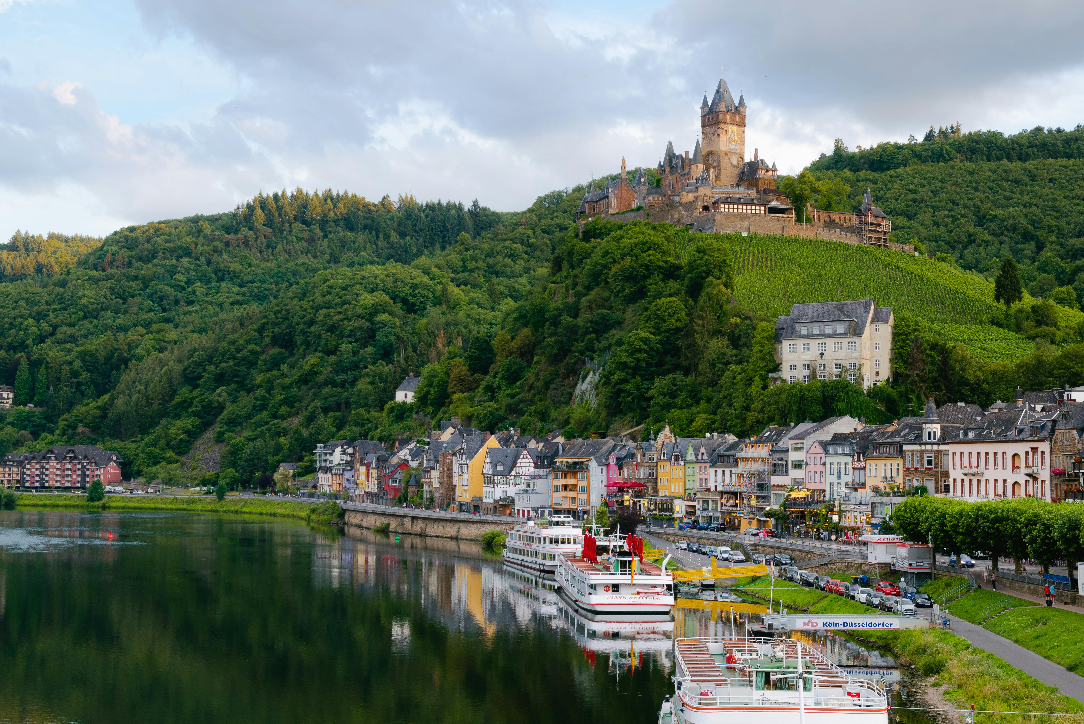
41
Finančni izkazi (pregled in prilagoditev)
Kakšno je dejansko finančno stanje mojega podjetja – in kaj mi povedo podatki?
Cilj: Povzemite in analizirajte dejanske prihodke, odhodke, sredstva in obveznosti vašega podjetja v daljšem časovnem obdobju. Uporabite uradna poročila za oceno dobičkonosnosti, denarnega toka in dolgoročne trajnosti.

Slide 53
Poslovni finančni ciklus – finančni izkazi
3. Sledenje uspešnosti
(spremljanje)
4. Finančni izkazi
(Analiza in prilagajanje)
1. Določitev finančnih ciljev
2. Proračun (načrtovanje)
Opredelite, kaj pomeni uspeh: cilji dobička, cene, cilji varčevanja, načrti ponovnih naložb.
„Letos želim s svojim glampingom zaslužiti 20.000 evrov dobička.“
Pripravite proračun.
Ocenite prihodke in odhodke na podlagi vaših ciljev, preteklih podatkov in pričakovanih rezervacij.
„Koliko pričakujem, da bom zaslužil/porabil?“
Redno spremljajte uspešnost. Mesečno merite dejanske prihodke in stroške. Primerjajte s proračunom.
„Ali sem v skladu s svojim načrtom?“
Uporabite svoje finančne izkaze, da ocenite dejansko finančno stanje svojega podjetja in se ustrezno prilagodite.
„Kaj se je dejansko zgodilo na finančnem področju in kako lahko izboljšam?“
Opomba: Poglavje 3: Razumevanje vaših stroškov, KPI in profitne marže ter poglavje 6: Strategije oblikovanja cen in izračun.

Slide 54

Uspešno ste vzpostavili proračun in cene ter imate pod nadzorom denarni tok. Lastniki morajo spremljati svoje finančno poslovanje, da zagotovijo dolgoročno uspešnost. Tukaj analizirate in pregledujete rezultate svojega finančnega upravljanja. Logični naslednji korak je naučiti se brati finančne izkaze in spremljati kazalnike uspešnosti.
Ta del je ključnega pomena za razumevanje, ali je vaše podjetje resnično „življenjsko sposobno“. Če vaši finančni načrti delujejo, morate redno pregledovati izkaze, kot so izkaz uspeha, kar je tema tega dela. Ta del obravnava spremljanje finančnega stanja vašega podjetja. Tako kot preverjate rezultatno tabelo, da vidite, kako poteka tekma, vam finančni izkazi in proračun pokažejo, kako vaše podjetje za nastanitev posluje v finančnem smislu – povedo vam, ali zmagujete (dobiček) ali izgubljate (izguba) in zakaj. Namen rednega pregledovanja proračuna in finančnih izkazov je spremljanje uspešnosti, zgodnje prepoznavanje opozorilnih znakov in sprejemanje informiranih odločitev na podlagi dejanskih podatkov in ne na podlagi občutkov.
Finančno upravljanje
Finančna uspešnost in prilagajanje

Slide 55

V tem kontekstu morajo tudi lastniki majhnih penzionov razumeti svoje številke; to ni nekaj, kar zadeva samo velike hotelske verige ali računovodje. Cilj je ustvariti in pregledati vaše ključne finančne izkaze (kot so izkaz poslovnega izida in upravljanje denarnega toka) ter druge kazalnike uspešnosti, pri čemer je treba pojasniti, kaj vsak od njih pomeni in kako vam pomagajo bolje upravljati vaše podjetje.
Vaši izkazi lahko na primer poudarijo ranljivost (kot so zelo nizke profitne marže ali odvisnost od ene sezone).
To naravno vodi v upravljanje tveganj – naslednji del –, kjer obravnavamo zaščito vašega podjetja pred neuspehi in zagotavljanje, da ti finančni izkazi ostanejo zdravi.
Do konca tega poglavja boste vedeli, kako brati finančno »zgodbo« vašega podjetja in jo uporabiti za usmerjanje k uspehu.
Finančno upravljanje

Slide 56

Finančni izkazi in spremljanje uspešnosti
V tem poglavju so predstavljeni osnovni finančni izkazi, s poudarkom na izkazu uspeha (znanem tudi kot izkaz prihodkov in odhodkov) in njegovi uporabi.
Spoznajte, kako izkaz poslovnega izida povzema vaše prihodke in odhodke v določenem obdobju ter prikazuje, ali ste ustvarili dobiček ali izgubo.
Redno branje izkaza uspeha (na primer mesečno ali četrtletno) vam omogoča, da ugotovite, ali vaši načrti delujejo – na primer, ali so vaši odhodki v skladu z vašim proračunom? Ali ustvarjate dovolj prihodkov pri trenutnih cenah in stopnji zasedenosti?
Z analizo tega izkaza lahko ugotovite, katera področja je treba izboljšati ali zmanjšati stroške, in ugotovite, kaj deluje dobro (morda je vaša dodatna prodaja hrane in pijače odlična, vendar se stroški komunalnih storitev povečujejo).
Sledenje uspešnosti
Uvod

Slide 57

Finančni izkazi (rezultati pregleda)
„Kaj se je dejansko zgodilo na finančnem področju in kako lahko izboljšam stanje?“
Finančne izkaze pripravite, da vidite, kaj se je dejansko zgodilo. Pripravite izkaz poslovnega izida, denarni tok in bilanco stanja, da ocenite dejansko finančno stanje vašega podjetja.
Ob koncu obdobja (mesečnega, četrtletnega, letnega) pripravite finančne izkaze. Povzemite rezultate, sestavite poročila in razmislite.
Prilagodite strategijo ali napovedi (odzivajte se in izboljšujte) → Na podlagi uspešnosti sprejmite odločitve, npr. spremenite cene, zmanjšajte stroške, začnite s promocijami ali revidirate proračun za naslednjo sezono.
Izkaz poslovnega izida (dobiček in izguba)
Dobičkonosnost v času. Prihodki – odhodki = dobiček/izguba. (npr. skupni prihodki od rezervacij, neposredni stroški, poslovni odhodki, amortizacija in davki) Čisti dobiček ali izguba (končni izid)
Izkaz denarnega toka
Denar, ki pride v podjetje in iz njega odteče. Denarni tok iz poslovanja, financiranja in naložb. Prilivi (npr. subvencije/plačila) Odlivi (npr. komunalne storitve, plače)
Bilanca
Pregled finančnega položaja. Sredstva (npr. denarna sredstva, oprema, nepremičnine), obveznosti (npr. posojila, računi) in kapital (npr. naložbe)
Sredstva = obveznosti + lastniški kapital

Slide 58
Izkaz poslovnega izida (izkaz dobička in izgube)
Izkaz poslovnega izida je povzetek vaših prihodkov, odhodkov in dobička v določenem obdobju (običajno mesečno, četrtletno ali letno). Odgovarja na vprašanje »Ali je moje podjetje v tem obdobju zaslužilo ali izgubilo denar?«, tako da od vseh vaših prihodkov odšteje vse vaše odhodke. Ta izkaz vam pomaga ugotoviti, kje zaslužite denar in kje ga porabite, kar je ključnega pomena za ugotavljanje, kako povečati dobiček.
Primer: Uporaba izkaza poslovnega izida
Predstavljajte si, da izkaz poslovnega izida za mesec junij za vaše šotore kaže skupne prihodke v višini 10.000 EUR (iz rezervacij sob in morda nekaterih rezervacij izletov, ki ste jih prodali) in skupne odhodke v višini 7.500 EUR (vključno s komunalnimi storitvami, čistilnimi sredstvi, plačami zaposlenih, hrano za zajtrk itd.
Končni izid bi bil dobiček v višini 2.500 evrov za junij (ker 10.000 evrov − 7.500 evrov = 2.500 evrov).
Če se naslednji mesec dobiček zmanjša ali spremeni v izgubo, lahko primerjate izkaze poslovnega izida, da ugotovite vzrok – morda so se prihodki zmanjšali ali so se nekateri stroški povečali. Na ta način vas izkaz poslovnega izida obvešča o vaši dobičkonosnosti in pomaga opredeliti področja, ki jih je treba izboljšati (na primer zmanjšanje nepotrebnih stroškov ali povečanje trženja, če so prihodki nizki).

Slide 59
Pojmi: Osnovni izkaz poslovnega izida (dobiček/izguba)
Izkaz poslovnega izida v bistvu sprašuje: »Koliko denarja je podjetje zaslužilo (ali izgubilo) po plačilu vseh računov?«
Za novinca je cilj zagotoviti, da je ta številka pozitivna, in razumeti, zakaj. Z jasno predstavitvijo vseh prihodkov in odhodkov lahko vidite, kam gre vaš denar, in ugotovite, ali so kateri od stroškov previsoki v primerjavi s prihodki.
Izkaz poslovnega izida
To je skupni znesek denarja iz najemnin (v tem primeru 60,25 tisoč evrov za leto, izračunan iz zasedenosti × cena).
Če imate sekundarni prihodek (npr. prodaja kmetijskih proizvodov gostom ali dodatne aktivnosti), bi to bil dodatni prihodek.
Prihodki
Razdelili smo jih na spremenljive in fiksne, kot je bilo opredeljeno prej.
Lahko jih vidite tudi združene; v tem primeru so skupni obratovalni odhodki za leto 19,4 tisoč evrov.
Odhodki

Slide 60
Pojmi: Osnovni izkaz poslovnega izida (dobiček/izguba)
Preostanek po odbitku vseh odhodkov – v tem primeru približno 40,8 tisoč evrov. Ta dobiček bi se uporabil za plačilo davkov, obresti na posojila ali osebni dohodek lastnika ter po potrebi ponovno vložil v podjetje.
Upoštevajte, da je dobičkonosnost v tem primeru precej visoka (68 % prihodkov).
Mala podjetja za glamping lahko imajo visoke marže, ker so po začetni naložbi stroški poslovanja relativno nizki, še posebej če lastnik večino nalog opravlja sam.
Opomba: Upoštevajte, da bo ta dobiček morda moral pokriti stroške, ki niso izrecno navedeni (na primer prihranki za prihodnjo zamenjavo podov ali servisiranje bančnega posojila).
Prihodki
Čisti dobiček
Odhodki

Slide 61
Osnovni primer izkaza poslovnega izida (dobiček/izguba)
Da bi vse povezali v celoto, je koristno pogledati poenostavljeno izkaz poslovnega izida za vaše podjetje, ki se ukvarja z glampingom.
Izkaz poslovnega izida (imenovan tudi izkaz uspeha ali P&L) povzema vaše prihodke, odhodke in dobiček za določeno obdobje (običajno za leto).
Na podlagi prejšnjih napovedi za naš primer s 4 podi je tukaj osnovni izkaz poslovnega izida za prvo leto:
Izkaz poslovnega izida (1. leto) | Znesek (€)
Skupni prihodki (od gostov) | 60.250
Spremenljivi stroški (čiščenje, potrebščine za goste) | 8.400
Fiksni stroški (komunalne storitve, zavarovanje, vzdrževanje, trženje itd.) | 11.000
Skupni stroški (spremenljivi + fiksni) | 19.400
Čisti dobiček (pred davkom) | 40.850

Slide 62
Podroben primer izkaza poslovnega izida (dobiček/izguba)
Naslednja drsnica prikazuje podrobno, kopirano napoved izkaza poslovnega izida (napoved dobička in izgube).
V njej so navedeni potencialni prihodki, stroški in dobiček za podjetje, ki se ukvarja z glampingom na podeželju.
Vključuje napovedi za tri sezone: nizko sezono, visoko sezono in povprečno leto.
Vrednosti v Excelovi preglednici lahko prilagodite svojemu tipu nastanitve, državi in poslovnemu modelu.
Vključuje vse ključne finančne elemente – zasedenost, fiksne/spremenljive stroške, prihodke in dobiček – s formulami, ki jih lahko prilagodite v Excelu ali Wordu.

Slide 63
Kategorija | Nizka sezona | Visoka sezona | Povprečno leto | Opombe / Formula
Zasedenost | 30 | 80 | 55 | Predvidene rezervirane nočitve / skupno število razpoložljivih nočitev
Povprečna cena na noč | 100 | 140 | 120 | Cena na noč na enoto
Prihodki | 900 | 3.360 | 2.160 | Prihodki = število rezerviranih nočitev x cena na nočitev
Fiksni stroški | 500 | 500 | 500 | Zavarovanje, licence, odplačevanje posojil Skupni fiksni stroški = SUMA (fiksni stroški)
Spremenljivi stroški | 200 | 480 | 340 | Komunalne storitve, material, čiščenje (glede na zasedenost) Skupni VC = rezervirane nočitve x SUM (spremenljivi stroški na noč)
Stroški trženja in rezervacij | 100 | 250 | 175 | Stroški rezervacijske platforme, lokalno oglaševanje
Vzdrževanje | 80 | 120 | 100 | Popravila, zamenjave
Skupni stroški/izdatki | 880 | 1.350 | 1.115 | Vsota fiksnih, spremenljivih, trženjskih in vzdrževalnih stroškov Skupni stroški = skupni fiksni + spremenljivi stroški
Dobiček (izguba) | 20 | 2.010 | 1.045 | Dobiček = prihodki – skupni odhodki/stroški

Slide 64

Nasvet – uporabite predlogo v Excelu ali Wordu
Predlogo lahko kopirate v Excel ali Word.
Številke morajo biti povezane z vašimi podrobnimi izračuni prihodkov in stroškov.
Na primer, v preglednici seštejte prihodke iz napovedi zasedenosti in stroške iz proračuna, nato pa uporabite formulo za izračun dobička = prihodki – odhodki.
Z posodobitvijo osnovnih predpostavk (zasedenost, cene, stroški) se bo ustrezno spremenil izkaz poslovnega izida.
To je učinkovit način za izvedbo analize »kaj če« – takoj lahko vidite, kako sprememba (na primer 10-odstotno povečanje stroškov komunalnih storitev ali 5-odstotno zmanjšanje zasedenosti) vpliva na vaš končni izid.

Slide 65

Priprava izkaza denarnega toka
Izkaz denarnega toka je orodje, ki vam pomaga razumeti gibanje denarja v vašem podjetju in iz njega.
Uporablja se skozi celo leto (preverja se mesečno ali četrtletno), da se prepreči pomanjkanje denarnih sredstev in podpre tekoče poslovanje, obvladovanje tveganj in vloge za financiranje.
Spremlja, ali imate dovolj denarja za plačilo računov (tudi če ste dobičkonosni). Ali v določenih obdobjih (npr. v zimski nizki sezoni) porabljate preveč in koliko denarja morate imeti v rezervi.
Navodila
Zabeležite vse prilive denarnih sredstev (npr. plačila gostov, posojila, subvencije).
Zabeležite vse denarne odlive (npr. plačila dobaviteljem, plače, odplačila posojil).
Razdelite jih v tri kategorije: poslovne, investicijske in finančne dejavnosti.
Poskrbite, da bo vaš končni saldo ostal pozitiven.
Izkaz denarnega toka
Usmerjanje denarnih tokov v vašem podjetju

Slide 66
Izkaz denarnega toka
Doseči dobiček je odlično, vendar je denarni tok tisto, kar omogoča vsakodnevno delovanje. Izkaz denarnega toka spremlja ves denar, ki pride v vaše podjetje, in ves denar, ki iz njega odide v določenem obdobju, ter vam prikazuje, kako se vaše denarno stanje spreminja v času.
Možno je, da ste na papirju dobičkonosni, vendar vam zmanjka denarja, na primer, če je vaš denar vezan v nekaj, kot je nadgradnja nepremičnine ali neplačane rezervacije. Ta izkaz je razdeljen na dele za poslovne dejavnosti (vsakodnevni denarni prilivi in odlivi), investicijske dejavnosti (denar, porabljen za opremo ali izboljšave) in finančne dejavnosti (posojila, prispevki lastnikov itd.).
Primer: Uporaba izkaza denarnega toka
Vaš izkaz denarnega toka za četrtletje morda kaže 25.000 EUR denarja, prejetega od gostov, in drugih prihodkov, vendar ste morda v istem času plačali 30.000 EUR (za kritje računov, nakup novega pohištva, odplačilo posojila itd.
To pomeni, da je denarni tok za četrtletje -5.000 EUR, kar pomeni, da je iz vaše banke odteklo 5.000 EUR več, kot je priteklo. (Nadaljevanje na naslednji strani)

Slide 67

Izkaz denarnih tokov
Primer: Uporaba izkaza denarnih tokov (nadaljevanje)
Tudi če je vaš izkaz poslovnega izida pokazal dobiček (morda ste s prihranjenim denarjem kupili pohištvo), izkaz denarnega toka vas opozori, da so se vaše denarne rezerve dejansko zmanjšale.
Ta ugotovitev je ključnega pomena: če opazite trend negativnega denarnega toka, veste, da morate zagotoviti dodatna sredstva ali prilagoditi poslovanje (na primer z zmanjšanjem stroškov ali povečanjem prodaje), da ne boste dobesedno ostali brez denarja.

Slide 68
Izkaz denarnega toka
„Kje je moj denar iz prejšnjega četrtletja?“
Izkaz denarnega toka je izkaz, ki prikazuje pretekle podatke (del finančnega poročanja). Prikazuje dejanski priliv in odliv denarja (lahko se razlikuje od dobička). Ni isto kot načrtovalnik denarnega toka.
Značilnost | Načrtovalnik denarnega toka | Izkaz denarnega toka
Kaj je | Orodje za napovedovanje (del proračuna) | Poročilo, usmerjeno v preteklost (del finančnega poročanja)
Namen | Napovedovanje prihodnjih denarnih prilivov/odlivov za ohranitev plačilne sposobnosti | Prikaz dejanskih prilivov/odlivov denarnih sredstev v preteklem obdobju
Kdaj se uporablja | Med pripravo proračuna in načrtovanjem | Med pripravo finančnih izkazov
Primer | „Bom imel dovolj denarja za plačilo računov naslednji mesec?“ | „Kam je šel moj denar v zadnjem četrtletju?“

Slide 69
Izkaz denarnega toka: mesečni
Kategorija denarnega toka | Mesečno (€) | Letno (€) | Opombe in primer
Operativni prilivi |  |  | Prihodki
Prihodki od gostov | 2.800 | 33.600 | 20 nočitev x 140 EUR
Operativni odhodki |  |  | Odhodki in stroški
Komunalne storitve | 15 | 1.800
Čiščenje in vzdrževanje | 20 | 2.400
Potrošni material in zaloge | 100 | 1.200
Trženje | 125 | 1.500
Denarni tok iz poslovanja | 2.225 | 26.700 | Prihodki – odhodki
Finančni prilivi
Prejeto posojilo | 0 | 0 | Samo začetno financiranje
Finančni odlivi
Odplačila posojil | 300 | 3.600
Investicijske dejavnosti
Nakup opreme | 0 | 0
Neto denarni tok | 1.925 | 23.100

Slide 70
Izkaz denarnega toka: dejanski denarni tok povzetki za celo leto
Mesec | Prispeli denarni tokovi (€) | Denarni izhod (€) | Neto denarni tok (€)
Jan | 1500 | 1200 | 30
2 | 1600 | 1300 | 300
Mar | 1800 | 1400 | 400
apr | 2200 | 1700 | 500
Maj | 3000 | 2000 | 1000
Jun | 4000 | 2300 | 1700
Jul | 5000 | 2500 | 2500
avgust | 5200 | 2600 | 2600
Sep | 3500 | 2200 | 1300
Okt | 2700 | 2000 | 700
Skupaj | 31.500 | 20.200 | 11.300
Formula Začetno stanje denarnih sredstev + neto prilivi denarnih sredstev – odlivi denarnih sredstev = končno stanje denarnih sredstev

Slide 71

Izkaz denarnega toka: mesečni
Ta kategorijska tabela je namenjena celoletnim povzetkom.
Pomaga pojasniti, od kod prihaja vaš denar in kam gre.
To tabelo uporabite v predstavitvah za vlagatelje, vlogah za subvencije in mesečnih povzetkih uspešnosti.
Odlična je za pripravo proračuna in strateškega načrtovanja, saj povezuje prihodke s kategorijami, kot so posojila, obratovalni stroški in naložbe.
Upravljanje denarnega toka
Izkaz denarnega toka: celoletni
Kako uporabljati obe orodji
To je časovni pregled, ki prikazuje dejansko ali pričakovano uspešnost in denarne rezerve po mesecih.
Uporaben za načrtovanje denarnega toka, zlasti za sezonska podjetja, npr. za trženjske akcije ali vzdrževanje.
Pomaga identificirati mesece z najvišjimi prihodki (npr. julij-avgust) in nizko sezono (npr. januar-februar) ter ustrezno prilagoditi cene.
To lahko primerjate s svojim kategorijskim denarnim tokom, da ugotovite, kje preveč trošite ali dosegate slabše rezultate.

Slide 72
Mnoga podjetja propadejo zaradi težav z denarnim tokom
... celo takrat, ko je prodaja močna!
Ne pozabite, da mnoga podjetja propadejo zaradi težav z denarnim tokom, čeprav imajo visoke prodajne rezultate. Pogosto se reče, da »prihodki so prazna slava, dobiček je razum, denar pa je realnost«. V praksi to pomeni, da morate pozorno spremljati, kdaj denar pride na vaš račun in kdaj ga zapusti.
Če na primer vaša nastanitev prejme veliko skupinsko rezervacijo, ki bo plačana ob prihodu naslednji mesec, tega denarja danes ne morete uporabiti – še ni v vašem denarnem toku. Poskrbite, da imate dovolj denarja za poslovanje, dokler plačilo dejansko ne prispe.
Z tedenskim ali mesečnim spremljanjem denarnega toka lahko zgodaj opazite morebitne primanjkljaje. Če opazite predvideni primanjkljaj denarja (morda v izvensezonskem obdobju), lahko ukrepate vnaprej – morda z zmanjšanjem nebistvenih stroškov, pogajanji za boljše plačilne pogoje z dobavitelji ali dogovorom o kreditni liniji z banko.
Izogibanje denarni krizi je vedno lažje kot njeno reševanje, zato je proaktivno upravljanje denarnega toka ključnega pomena za finančno stabilnost.
Koliko podjetij propade zaradi težav z denarnim tokom

Slide 73

Bravo
Modul 8 (del 5)
Poglavje 11: Načrtovanje za izredne razmere za dolgoročno vzdržnost
Zaključili ste … Modul 8 (4. del)
Poglavji 9–10: Povečanje prihodkov z dodatki in finančnim nadzorom
Naslednje je ...

